Slide 1
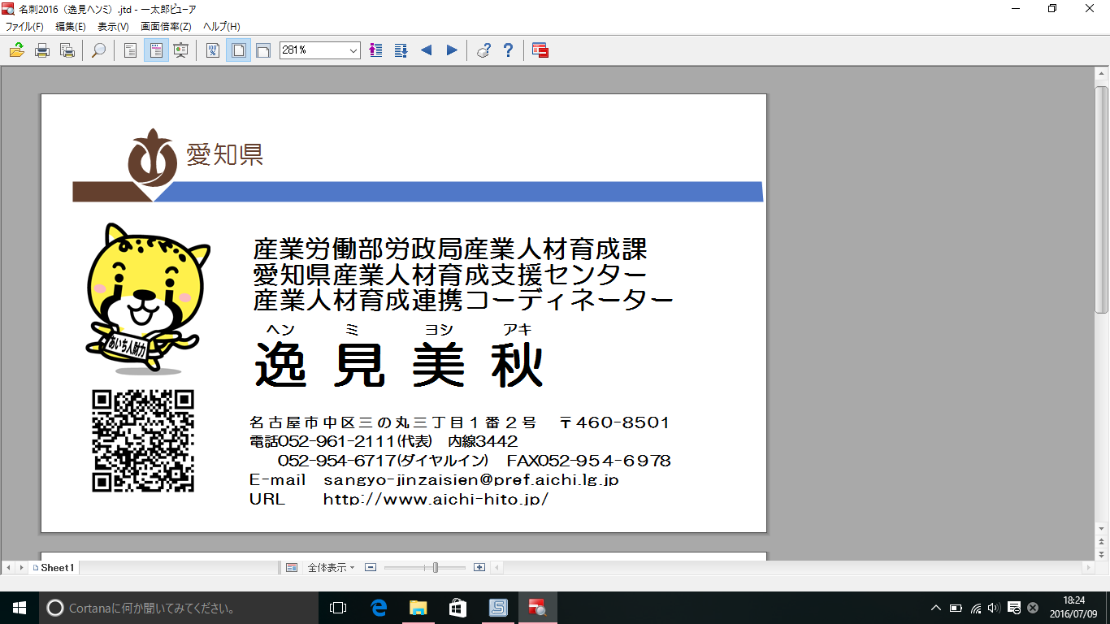
令和８年度経営指導員等
応用研修会資料
『あいち技の伝承士派遣事業』
「中小企業技能継承支援事業」について
～従業員の更なるスキルアップ及び技能継承のために～
愛知県 労働局 産業人材育成課
Notes:
愛知県労働局産業人材育成課の長谷川と申します。
私からは先ほど紹介のあった「あいち技の伝承士派遣事業」及び「中小企業技能継承支援事業」についてご説明いたします。

Slide 2
あいち技の伝承士派遣事業
Notes:
まず、「あいち技の伝承士派遣事業」についてです。

Slide 3
事業概要
愛知県では、技能向上に取り組む中小企業や工科高校等に、「あいち技の伝承士」（指導力に優れた熟練技能者）を講師として派遣し、オーダーメイド型の実技指導など、人材育成や技能向上の支援を2018年度から実施しています。
実施期間
2026年5月7日（木曜日）から
2027年2月28日（日曜日）まで
※申込先着順。
申込多数の場合は、年度途中で終了となります。その際は、県産業人材育成課Webページでお知らせいたします。
Notes:
愛知県では、技能向上に取り組む中小企業や工科高校等に、「あいち技の伝承士」と呼ばれる、指導力に優れた熟練技能者を講師として派遣し、オーダーメイド型の実技指導などを通じた人材育成支援を行っています。

Slide 4



あいち技の伝承士派遣の特徴
無料で利用可能
⇒伝承士の謝金・交通費・保険は県が負担します。
自社で受講できる出張型
⇒移動の費用や時間を削減できます。
オーダーメイド型の指導
⇒事前のヒアリングで企業に応じた個別指導が可能。
Notes:
特徴は大きく3点ございます。
1つ目は、伝承士の謝金や旅費は県で負担します。また、伝承士の傷害保険や損害保険は県で加入し、保険料を負担しますので、安心して受講していただけます。
2つ目は、自社で、普段使っている機械を使った実技指導が受けられます。
3つ目は、企業のニーズに合わせて、受講する方一人ひとりのレベルに応じた個別指導が受けられます。

Slide 5






こんなお悩みがある企業にオススメ
従業員の技能を伸ばし、
生産性の向上を図りたい
技能検定の合格に向けて、
教えられる人がいない
作業のコツやポイントなどを
その分野の詳しい人に教えてほしい
Notes:
この制度は、従業員の技能向上や生産性向上を図りたい、技能検定の合格を目指して指導してほしい、現場のコツや実践的な技術を学びたいといったニーズを持つ企業に特におすすめです。

Slide 6
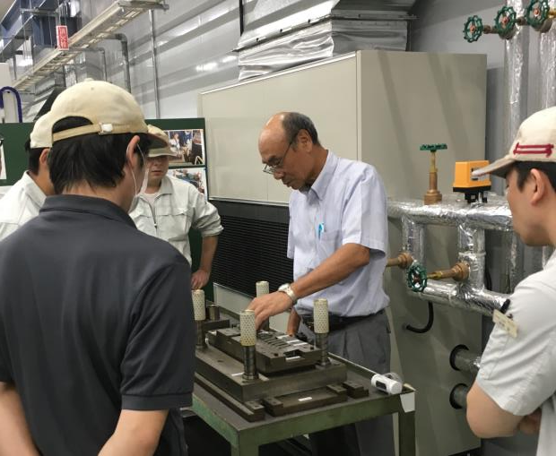
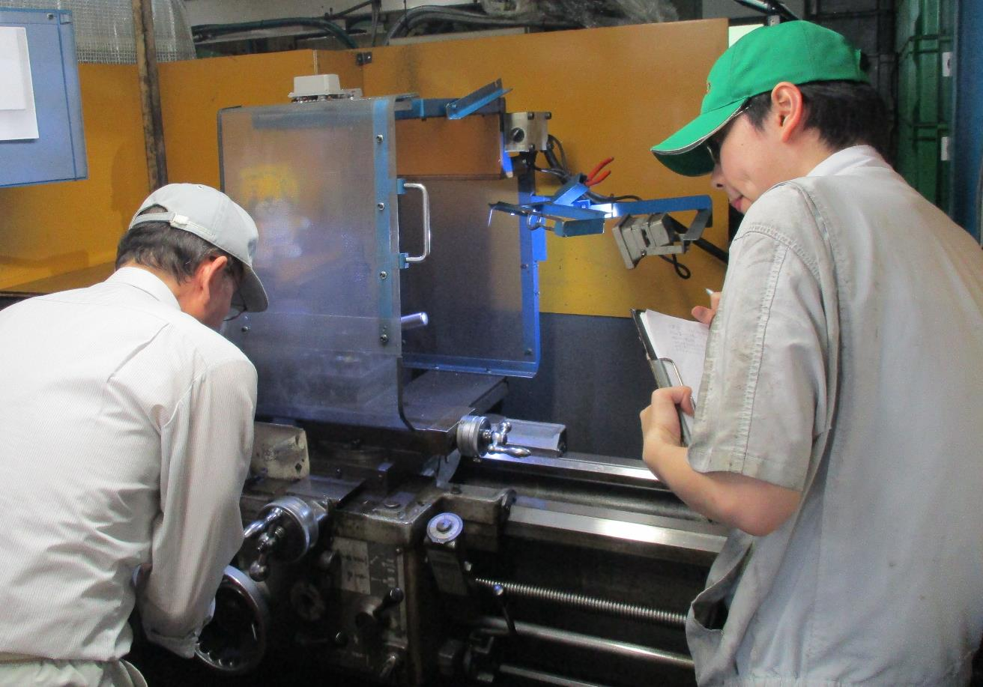
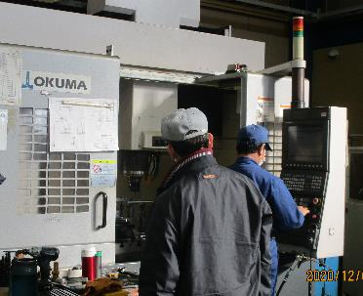
活用事例
従業員のスキルアップ
「旋盤」「金型仕上げ」等の技能検定対策
「溶接競技大会」「理容コンテスト」など技能競技大会対策（技能五輪・アビリンピックを除く）
外国人技能実習生の実技指導
金型仕上げ
旋盤
NC旋盤
Notes:
具体的な活用例としては、道具の扱い方や作業の効率化などの指導による従業員のスキルアップや技能検定、技能競技大会に向けた指導、また、外国人技能実習生への実技指導などがあります。

Slide 7





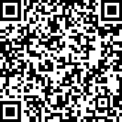
派遣までの大まかな流れ
派遣に先立ち、必要に応じて伝承士とともに訪問し、指導内容等を打合せします。
・派遣の相談
県コーディネーター
中小企業
・講師の選定
・派遣の依頼
あいち技の伝承士
・実技指導
詳細はこちら↓
◆ 職種例：溶接、旋盤、マシニングセンタ、プレス加工、機械検査、
金型仕上げ、機械組立仕上げ、樹脂成形、ダイカスト、 理容等
Notes:
利用の流れとしては、まず県のコーディネーターへご相談いただき、その内容をもとに適切な伝承士を選定・派遣します。派遣に先立ち、必要に応じて伝承士とともに訪問し、企業のニーズに応じた指導内容等を打合わせしますので、企業のお悩みに合った指導が可能です。

Slide 8
中小企業技能継承支援事業
Notes:
続いて、「中小企業技能継承支援事業」について説明いたします。

Slide 9
事業概要
愛知県では、技能継承が円滑に進むよう、「中小企業技能継承支援セミナー」を開催します。このセミナーでは、技能継承に取り組んでいる企業の事例報告とその手法について直接意見交換するほか、講義型のセミナーを行います。
また、技能継承を進める企業に対し、アドバイザーを派遣して伴走型の支援を行います。
中小企業技能継承支援セミナー開催日
📅2026年8月25日（火） 午後1時15分から午後5時まで
📍愛知県産業労働センター（ウインクあいち）
13階 1301会議室
参加費
無料!!※
※会場までの交通費は自己負担となります。
Notes:
愛知県では、技能継承を円滑に進めることができるよう、「技能継承支援セミナー」を開催します。このセミナーでは、実際に技能継承に取り組んでいる企業の事例報告に加え、参加者同士の意見交換会や講義型セミナーを実施します。
セミナー開催日は８月25日で、参加費は無料です。お気軽にご参加いただけます。
また、技能継承を進める企業に対し、アドバイザーを派遣して伴走型の支援を行います。

Slide 10



こんなお悩みがある方にオススメ
技能継承に取り組みたい、
中小企業の経営者、管理・監督者
実際に取り組みを行っている企業と交流し、
具体的な話から学びを得たい方
組織的に技能を継承したいが、
どのように進めれば良いかわからない方
愛知県内に
本社又は事業拠点のある
中小企業の方に限ります。
Notes:
技能継承に取り組みたい中小企業の経営者や管理監督者の方、また、他社の事例から具体的に学びたい方、技能継承をどのように進めれば良いかわからない方におすすめの内容です。

Slide 11
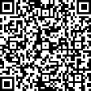
第１部
13:15～13:45
町工場が取り組んだ技能継承！退職するベテランの知見をどう引き継ぐ！？
報告者 有限会社生川製作所 代表取締役 生川 友和 氏
第２部
13:50～14:20
人が活きる職場を目指して！技能継承の仕組みづくりと改善への活かし方
報告者 アルプススチール株式会社 代表取締役社長 長谷川 茂 氏
意見交換会
14:30～15:15
報告者と参加者による意見交換会を開催します。
参加者を２グループに分け、報告者に直接質問することができます。
また、伴走支援したアドバイザーも加わり技能継承を実現するためのポイントを
解説します。
講義型
セミナー
15:25～17:00
中小企業における技能継承の進め方
講師：一般社団法人中部産業連盟 主任コンサルタント 黒田 啓介 氏
詳しくはこちら⇒
Notes:
セミナーの構成は大きく分けて３部構成で、技能継承に取り組む企業の事例報告、その後報告者と参加者による意見交換会、講義型のセミナーとなっております。詳細は二次元コードからご確認ください。

Slide 12
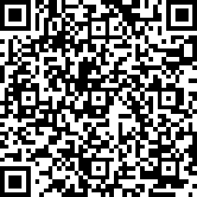
技能継承支援動画
県ではデジタル技術等を活用しながら効果的に技能継承を進めるためのポイントを学ぶことができる映像コンテンツを産業人材育成課のWebページにて公開しています。
全５コースで各コース３本の動画構成となっています。興味のある内容のみを視聴することも可能ですので、是非御活用ください。
詳しくは
こちらから↓↓
Notes:
さらに、県ではデジタル技術等を活用しながら効果的に技能継承を進めるためのポイントを学べる映像コンテンツを公開しています。全5コース構成で、各コース３本の動画に分かれており、興味のある内容から視聴することが可能です。
詳細については、二次元コード及び次のスライドをご確認ください。

Slide 13
技能継承支援動画内容
対象者
コース名 | 経営者 | 管理・監督者 技術・技能者
技能継承を上手く進めるための 風土・体制づくり | ○ | ○
効率的に技能を教えるための 技能継承ツールの整備 |  | ○
効果的に技能を教えるためのOJTの進め方 |  | ○
技能の基礎能力を高めるための トレーニング方法 |  | ○
デジタル技術を活用した効果的な技能継承・人材育成 | ○ | ○

Slide 14
ご清聴ありがとうございました。
Notes:
以上で説明を終わります。
あいち技の伝承士派遣の活用とセミナーの参加への周知にご協力をお願いします。

